Slide 1


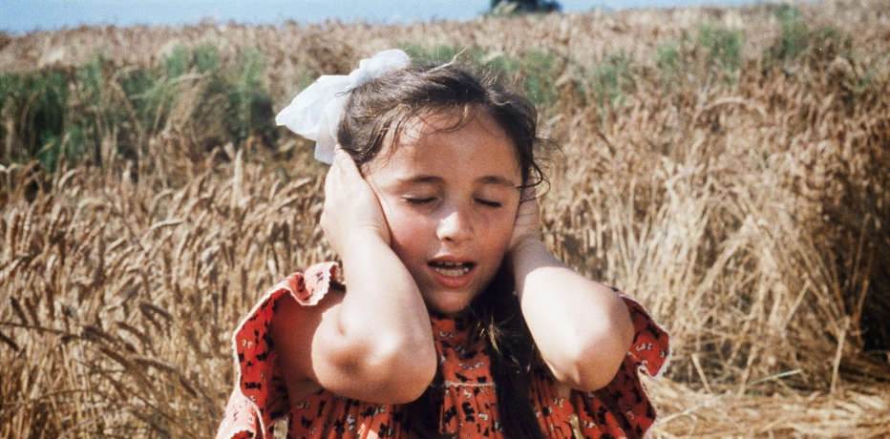

La notte di San Lorenzo di Paolo e Vittorio Taviani
Introduzione di Federica Rossi, Université de Genève
Lunedì, 8 maggio 18:30
UniMail, aula S130 (auditorium sous-sol)
David di Donatello 1983 per
Miglior film
Miglior regista
Miglior produttore
Migliore fotografia
Miglior montaggio
Grand Prix Spécial du Jury, Cannes 1982

